Slide 1
V Seminario Nacional “Prevención y Reducción del Riesgo de Desastres:
Una tarea aún pendiente”
Evaluaciones de Riesgo en el marco del
Decreto de Urgencia N° 004-2017
Msc. Ing. Juan Carlos Montero Chirito
Lima, 5 de Diciembre del 2017

Slide 2
DECRETO DE URGENCIA N° 004-2017

Slide 3
DECRETO DE URGENCIA QUE APRUEBA MEDIDAS PARA ESTIMULAR LA ECONOMÍA ASÍ COMO PARA LA ATENCIÓN DE INTERVENCIONES ANTE LA OCURRENCIA DE LLUVIAS Y PELIGROS ASOCIADOS
14.3 El Ministerio de Vivienda, Construcción y Saneamiento, mediante Resolución Ministerial, podrá declarar las zonas de alto riesgo mitigable y/o no mitigable en los casos que los Gobiernos Locales no lo hayan determinado. Para tal efecto, se debe contar con la evaluación de riesgo elaborada por el Centro Nacional de Estimación, Prevención y Reducción del Riesgo de Desastres - CENEPRED, con la información proporcionada por el Instituto Geofísico del Perú - IGP, el Instituto Geológico Minero y Metalúrgico - INGEMMET y la Autoridad Nacional del Agua - ANA, entre otros.
Por norma del Ministerio al cual se encuentre adscrito el CENEPRED se establecerán las disposiciones que correspondan.

Slide 4
EVALUACIÓN DE RIESGOS ORIGINADOS POR FENÓMENOS NATURALES

Slide 5
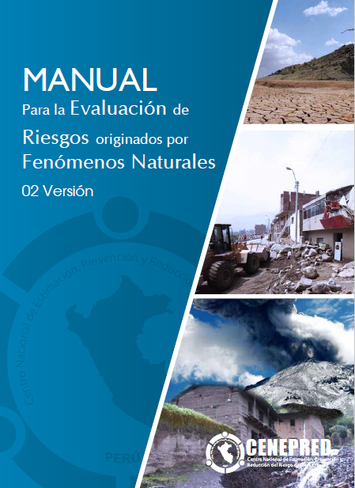
EVALUACIÓN DE RIESGOS ORIGINADOS POR FENÓMENOS NATURALES
Contiene la metodología para:
Analizar parámetros de evaluación y susceptibilidad (factores condicionantes y desencadenantes) de los fenómenos o peligros.
Analizar la vulnerabilidad de elementos expuestos al fenómeno en función a la exposición, fragilidad y resiliencia.
Determinar y zonificar los niveles de riesgos y la formulación de actividades y proyectos de inversión pública de prevención o reducción de riesgos en las áreas geográficas objetos de evaluación.
peligros

Slide 6
EVALUACIÓN DE RIESGOS ORIGINADOS POR FENÓMENOS NATURALES
CARACTERIZACIÓN DEL PELIGRO
TIPO DE PELIGRO
PARÁMETROS DE EVALUACIÓN
FACTORES CONDICIONANTES
FACTORES DESENCADENANTES
Son las variables o indicadores que permiten definir las características del peligro.
Son factores propios del ámbito geográfico de estudio, el cual contribuye de manera favorable o no al desarrollo del fenómeno de origen natural
(magnitud e intensidad), así como su distribución espacial.
Son aquellos factores responsables de la generación del peligro.
Ejemplo
Ejemplo
Ejemplo
Magnitud
Intensidad
Tipo de Suelo
Pendiente
Sismo ----> Tsunami
Lluvia ----> Deslizamiento

Slide 7
EVALUACIÓN DE RIESGOS ORIGINADOS POR FENÓMENOS NATURALES
Informe de Evaluación de Riesgos
1
Preparación del Proceso
2
Levantamiento de Información en campo
3
Caracterización y determinación de niveles de peligrosidad
4
Análisis de elementos expuestos y análisis de vulnerabilidad y Riesgo
5
Cálculo y Medidas de Control de Riesgos
Mapas de Peligro, Vulnerabilidad y Riesgo

Slide 8
EVALUACIÓN DE RIESGOS ORIGINADOS POR FENÓMENOS NATURALES
1
Preparación del Proceso
Coordinaciones con Gobierno Local (sustento del Informe EVAR y designación de profesionales que acompañarán el proceso).
Preparación de Plan de Trabajo calendarizado.
Recopilación en gabinete de información temática y
cartográfica de la zona de estudio (ploteos de mapas y planos de la zona de estudio).
Levantamiento de información en campo (aplicación de metodología + delimitación del peligro).

Slide 9
EVALUACIÓN DE RIESGOS ORIGINADOS POR FENÓMENOS NATURALES
Preparación del Proceso
1

Slide 10
EVALUACIÓN DE RIESGOS ORIGINADOS POR FENÓMENOS NATURALES
2
Levantamiento de información en campo

Slide 11
EVALUACIÓN DE RIESGOS ORIGINADOS POR FENÓMENOS NATURALES
3
Caracterización y determinación de niveles de peligrosidad

Slide 12
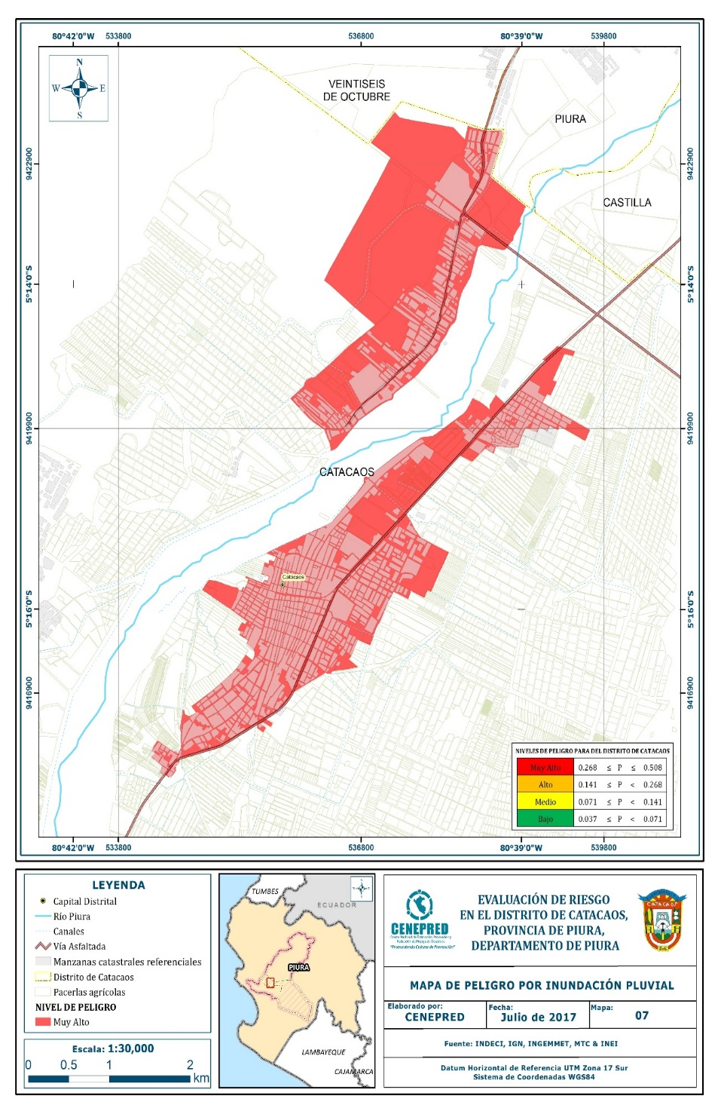
EVALUACIÓN DE RIESGOS ORIGINADOS POR FENÓMENOS NATURALES
MAPAS DE PELIGRO

Slide 13
EVALUACIÓN DE RIESGOS ORIGINADOS POR FENÓMENOS NATURALES
3
Caracterización y determinación de niveles de peligrosidad

Slide 14
ANÁLISIS DE ELEMENTOS EXPUESTOS SUSCEPTIBLES
EVALUACIÓN DE RIESGOS ORIGINADOS POR FENÓMENOS NATURALES

Slide 15
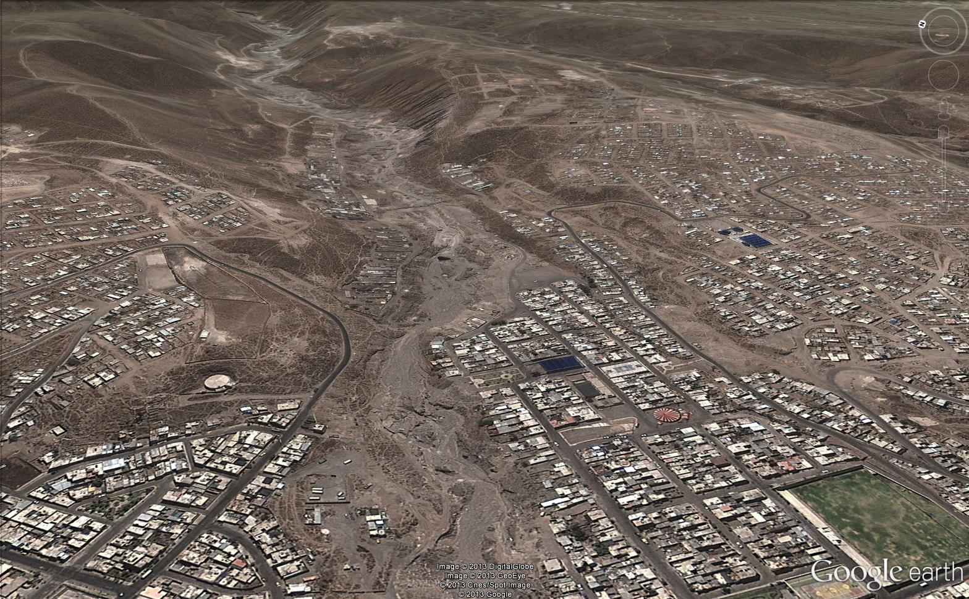
EVALUACIÓN DE RIESGOS ORIGINADOS POR FENÓMENOS NATURALES
4
Análisis de elementos expuestos y Análisis de vulnerabilidad

Slide 16
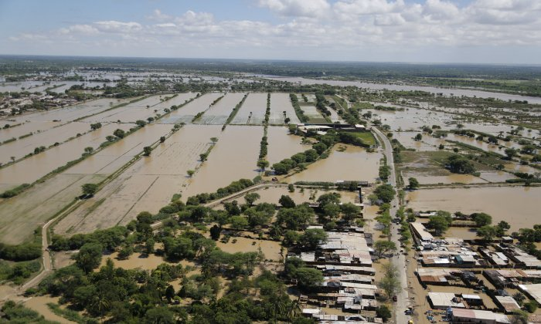
EVALUACIÓN DE RIESGOS ORIGINADOS POR FENÓMENOS NATURALES
4
Análisis de elementos expuestos y Análisis de vulnerabilidad
DIMENSIÓN ECONÓMICA
EXPOSICIÓN
FRAGILIDAD
RESILIENCIA
DIMENSIÓN SOCIAL
EXPOSICIÓN
FRAGILIDAD
RESILIENCIA
DIMENSIÓN AMBIENTAL
EXPOSICIÓN
FRAGILIDAD
RESILIENCIA

Slide 17
EVALUACIÓN DE RIESGOS ORIGINADOS POR FENÓMENOS NATURALES
Precipitación
Elementos Expuestos Susceptibles
Elementos Expuestos

Slide 18
EVALUACIÓN DE RIESGOS ORIGINADOS POR FENÓMENOS NATURALES
DIMENSIONES DE LA VULNERABILIDAD
DIMENSIÓN SOCIAL
DIMENSIÓN ECONÓMICA
DIMENSIÓN AMBIENTAL

Slide 19
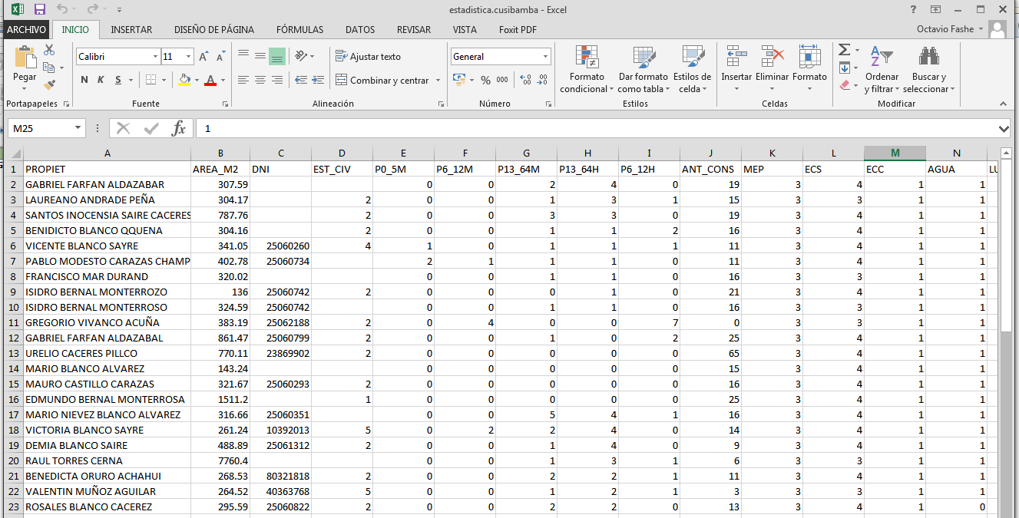
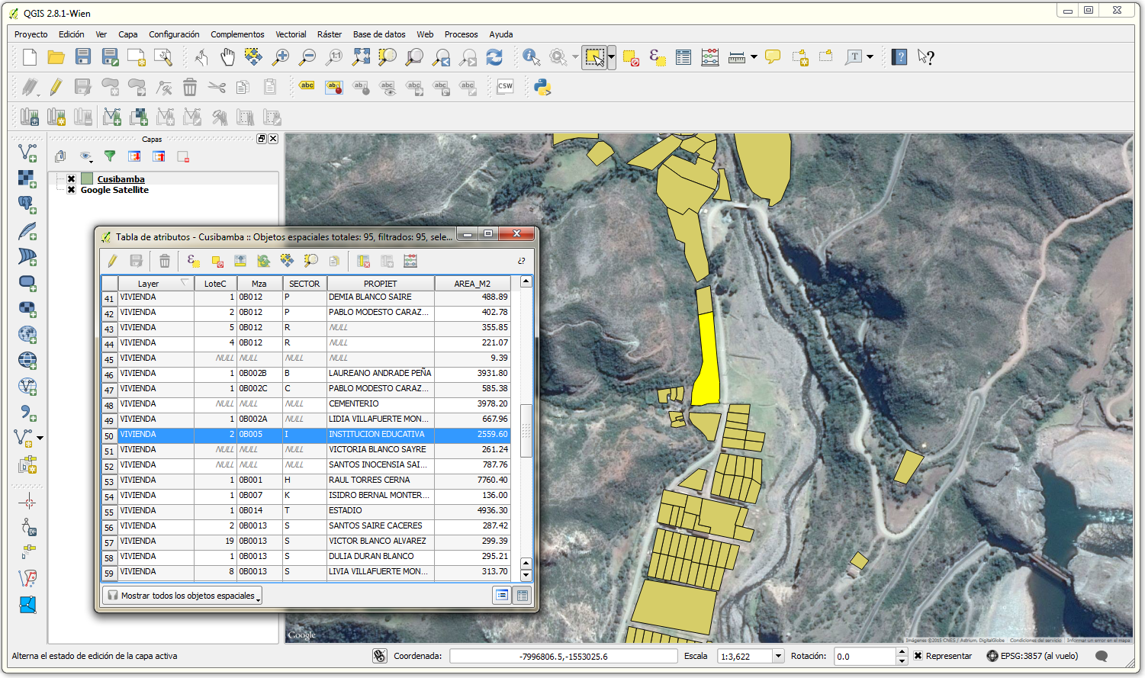
EVALUACIÓN DE RIESGOS ORIGINADOS POR FENÓMENOS NATURALES
VINCULACIÓN USANDO EL ATRIBUTO DE LOTES
Información en formato Excel
(alfanumérica)
Información en formato vectorial
(cartografía por lotes)
Uso de Sistemas de Información Geográfica

Slide 20
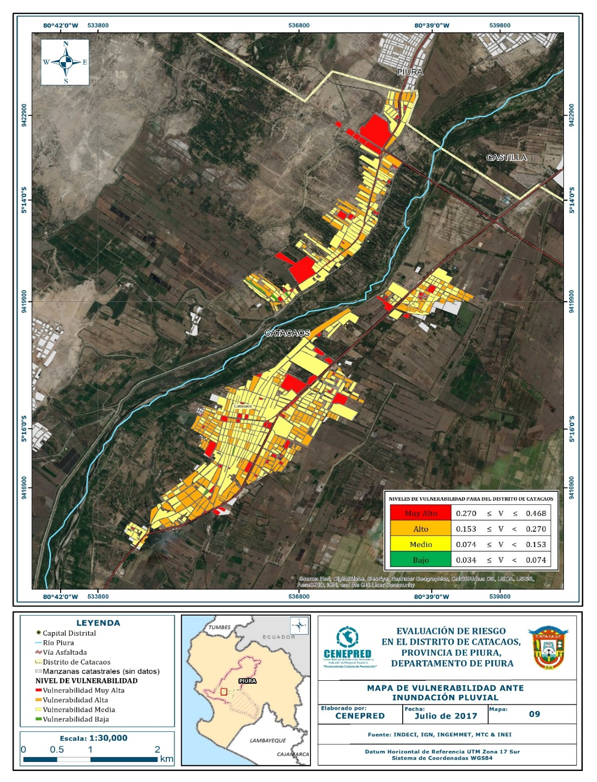
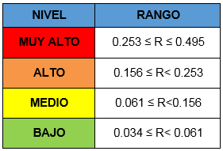
EVALUACIÓN DE RIESGOS ORIGINADOS POR FENÓMENOS NATURALES
MAPA DE VULNERABILIDAD
NIVELES DE VULNERABILIDAD

Slide 21
CÁLCULO DE RIESGO
EVALUACIÓN DE RIESGOS ORIGINADOS POR FENÓMENOS NATURALES

Slide 22
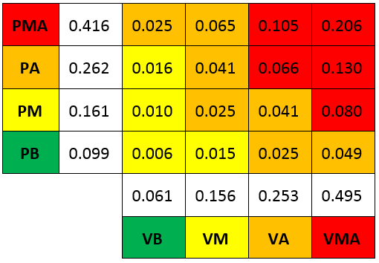
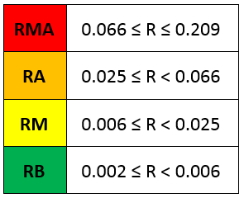
EVALUACIÓN DE RIESGOS ORIGINADOS POR FENÓMENOS NATURALES
Determinación de niveles de riesgo
4
MATRIZ DE RIESGO

Slide 23
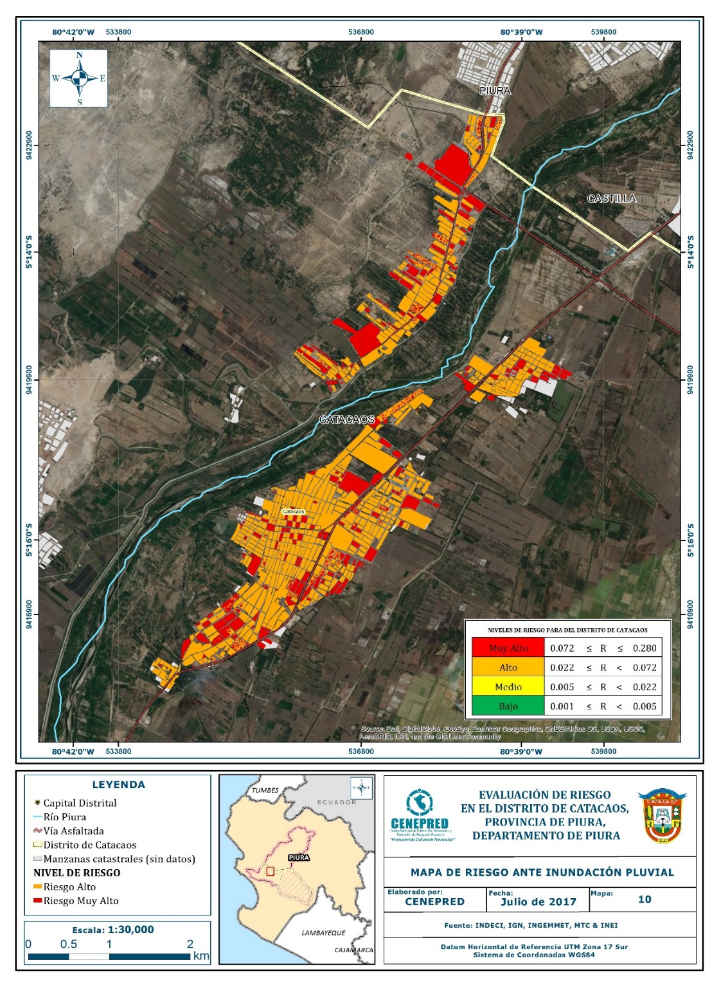
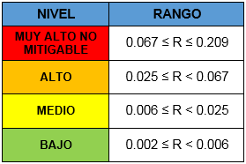
EVALUACIÓN DE RIESGOS ORIGINADOS POR FENÓMENOS NATURALES
MAPA DE RIESGOS

Slide 24
CÁLCULO DE LOS EFECTOS PROBABLES
EVALUACIÓN DE RIESGOS ORIGINADOS POR FENÓMENOS NATURALES

Slide 25
EVALUACIÓN DE RIESGOS ORIGINADOS POR FENÓMENOS NATURALES

Slide 26
CONTROL DE RIESGO
EVALUACIÓN DE RIESGOS ORIGINADOS POR FENÓMENOS NATURALES

Slide 27
EVALUACIÓN DE RIESGOS ORIGINADOS POR FENÓMENOS NATURALES
PRIORIDAD DE INTERVENCIÓN

Slide 28
EVALUACIÓN DE RIESGOS ORIGINADOS POR FENÓMENOS NATURALES
¡Muchas Gracias!
CENEPRED:
Av. Del Parque Norte N° 313-319 San Isidro, Lima
Central Telefónica: (511) 201-3550
ww.cenepred.gob.pe

